Slide 1


ПРЕЗЕНТАЦІЯ за результатами проходження практики за темою бакалаврської кваліфікаційної роботи студента групи ШІ-42 Коваля Дениса
Період проходження:
початок « 20 » квітня 2026 р.
завершення « 08 » травня 2026 р.

Slide 2
Вступна
загальна інформація
Назва БКР:
Система для автоматичної нормалізації суржику та діалектних форм української мови
Керівник роботи:
Сивоконь Олексій Олегович

Slide 3
Загальна інформація
Мета роботи: розробка системи автоматичної нормалізації суржику та трьох регіональних різновидів (гуцульського, бойківського, закарпатського) до літературного стандарту сучасної української мови на основі нейронних моделей і підходів до роботи з малоресурсними даними.
Об’єкт дослідження: процес автоматичної нормалізації нелітературних форм сучасної української мови - суржику та регіональних різновидів.
Предмет дослідження: способи формування паралельних наборів даних для малоресурсних мовних варіантів, а також способи навчання перекладних нейронних моделей і великих мовних моделей для задачі нормалізації.
Практична цінність: вебзастосунок «Лексикон», що нормалізує чотири різновиди української мови до літературного стандарту та підтримує голосове введення.
Наукова новизна (опційно, за наявності): уперше побудовано єдину систему нормалізації одночасно для суржику і трьох регіональних різновидів; для бойківського та закарпатського вперше сформовано публічні синтетичні паралельні набори даних; проведено порівняльне оцінювання перекладної моделі та великої мовної моделі на задачі багатодіалектної нормалізації.

Slide 4
Актуальність роботи
Галузь нормалізації діалектів і суржику - малоресурсна: для гуцульського існує лише один відкритий невеликий паралельний набір, для бойківського та закарпатського публічних паралельних даних немає взагалі, а для суржику немає усталеного стандарту розмітки. Наявні засоби або орієнтовані на виправлення граматичних помилок (LanguageTool, OnlineCorrector), або охоплюють лише один різновид (Vuyko Mistral - тільки гуцульський). Тому й експеримент: перевірити, чи можна з мінімумом ручної розмітки досягти якості кращої ніж відкриті ВММ, і водночас порівняти між собою два способи отримати синтетичні дані - правиловий через морфологічний аналізатор і генеративний через велику мовну модель.
 | Огляд наукових робіт, обраних для використання у власному дослідженні
№ | Назва та рік видання роботи | Що з даної публікації використано в БКР | Коментар (за потреби)
1 | Vuyko Mistral: Adapting LLMs for Low-Resource Dialectal Translation, 2025 | Підхід до донавчання великих мовних моделей для малоресурсного перекладу; паралельний набір для гуцульського | Найближча суміжна робота
2 | Spivavtor: Instruction-Tuned LLM for Ukrainian Text Editing, 2024 | Літературні еталонні речення як джерело нормативного боку паралельного набору даних | Вхідні речення для генерування синтетики
3 | MamayLM / From Bytes to Borsch (Gemma-3-4B), 2024 | Базова декодерна велика мовна модель, адаптована до української | Основа другої моделі
4 | UniMax: Fairer and more Effective Language Sampling (umt5), 2023 | Базова перекладна модель umt5-base як кодер-декодерний варіант | Основа першої моделі
5 | A Neural Machine Translation Model for Arabic Dialects (MTL), 2018 | Принцип спільної моделі для кількох близькоспоріднених різновидів | Методичне джерело

Slide 5
Порівняння аналогів
 | Vuyko Mistral | Spivavtor / UA-GEC | LanguageTool | OnlineCorrector | ВММ
Нормалізація суржику | − | частково (виправлення русизмів як помилок) | частково (як помилки) | частково (як помилки) | + (слабкий нульшот)
Нормалізація регіональних різновидів | лише гуцульський | − | − | − | + (слабкий нульшот)
Відкритий паралельний набір даних | + (гуцульський) | + (UA-GEC, виправлення) | − | − | −
Голосове введення | − | − | − | − | + (погано розуміє не норму)
Єдина модель для кількох різновидів | − | − | − | − | частково (узагальнена модель)
Перекладна постановка задачі | + | − (GEC) | − (GEC) | − (GEC) | + (через запит)
Вартість | відкритий код, безкоштовно | відкритий (дослідн.) / платний (Grammarly) | безкоштовно / платно | безкоштовно / платно | платно за запит

Slide 6
Результати
по першому розділу
Отримано:
Проведено системний огляд галузі: задача поставлена як перетворення всередині однієї мови - на перетині перекладу й виправлення граматики.
Охарактеризовано лінгвістичні властивості чотирьох різновидів: гуцульський, бойківський, закарпатський, суржик.
Сформульовано підхід до отримання даних: напрямок «норма → нестандарт» (еталон гарантовано коректний), комбінація ручних анотацій та синтетичних прикладів.
Обґрунтовано вибір базових моделей: umt5-base (≈300 млн ваг) для перекладної постановки й MamayLM (Gemma-3-4B, ≈4 млрд ваг) для інструкційного формату.
Відсоток виконання: 100% (обсяг розділу - 13 стор. за мін. 10).

Slide 7
Вирішення задачі
В роботі вирішено задачу нормалізації суржику та трьох регіональних різновидів (гуцульського, бойківського, закарпатського) до літературної української мови.
Готові набори:
- «Співавтор» як джерело нормативних речень.
- 9 853 ручні пари для гуцульського з відкритого джерела.
- Скановані версії паперових словників діалектів
Власний набір (125 615 пар), як робився:
Правиловий конвеєр для суржику (20 911 пар): фразова заміна через регулярні вирази, далі пословна з лематизацією pymorphy2 і узгодженням відмінка, роду, числа.
Генеративний конвеєр для діалектів (108 812 пар): TF-IDF добирає 10 найближчих словникових пар, запит до Mistral-Small-24B пакетами по 5 речень, відповідь у JSON. Контроль якості: подвійний розбір, відсів неповних, дедуплікація.
Поділ 90/10 на навчання/перевірку.
Тестовий набір 200 ручних пар (50 на різновид), без перетину з навчанням.
Базові моделі:
umt5-base: повне донавчання, префікс різновиду у вході («Переклади з гуцульської: …»). Одна модель на всі 4 різновиди.
MamayLM на Gemma-3-4B: QLoRA, базові ваги у 4 бітах, тренуються тільки поправки (r=16, ≈13 млн ваг). Маркер різновиду у системній ролі.

Slide 8
Вирішення задачі
Загальний підхід до реалізації поставленої задачі
ДАНО: | Ручний паралельний корпус для гуцульського, нормативні речення зі «Співавтора», pdf словники діалектів та суржику
ЗНАЙТИ: | Єдину систему, що нормалізує текст будь-якого з 4 різновидів до літературного стандарту.
РІШЕННЯ: | Методи, якими було вирішено: синтетичне розширення даних, тренування моделей машинного перекладу, інженерія запитів Засоби, якими було вирішено: Математичні: механізм уваги, крос-ентропія зі згладжуванням міток, низькорангова поправка W' = W + BA, метрики BLEU, chrF++, TER. Технічні: PyTorch, Transformers, PEFT, TRL, Unsloth, BitsAndBytes, SacreBLEU, NiceGUI + FastAPI
РЕЗУЛЬТАТ: | Вебзастосунок «Лексикон» з вибором одного з 4 різновидів, голосовим введенням і нормалізованим виходом.

Slide 9
Результати
по другому розділу
Отримано:
Сформульовано задачу як умовну ймовірність pθ(y|x, t), де t - різновид, закодований у системному маркері запиту.
Описано математичну основу: механізм уваги, позиційне кодування (синусоїдальне для umt5-base, ротаційне RoPE для Gemma-3), крос-ентропія зі згладжуванням α=0.1, низькорангова поправка LoRA зі зменшенням тренованих ваг у понад 300 разів.
Обґрунтовано вибір метрик для задачі перекладу: BLEU (точність n-грамних збігів лексем), chrF++ (символьна близькість - важлива для флективної української), TER (частка правок до еталону). Усі три метрики взаємодоповнюються й відповідають стандарту галузі машинного перекладу.
Описано стратегії розкодування: пошук з променем (B=4) для umt5-base; семплювання з температурою τ=0.1 та відсіканням top-k=25 для MamayLM.
Сформовано підсумковий набір даних
Відсоток виконання: 100% (обсяг розділу - 17 стор. за мін. 15).
Різновид | Ручні | LLM | Правилові | Навч. | Перев. | Тест
Гуцульський | 9 853 | 19 841 | — | 26 725 | 2 969 | 50
Бойківський | — | 29 754 | — | 26 778 | 2 976 | 50
Закарпатський | — | 29 605 | — | 26 644 | 2 961 | 50
Суржик | — | 29 612 | 20 911 | 45 471 | 5 052 | 50
Разом | 9 853 | 108 812 | 20 911 | 125 615 | 13 756 | 200

Slide 10
РЕЗУЛЬТАТИ
Контекст зміни теми. Під час практики 2025 тема формулювалась як «автоматична граматична корекція (GEC) та нормалізація суржику» з метриками точності, повноти, F0.5. У БКР тему розширено до нормалізації суржику й трьох регіональних різновидів (гуцульського, бойківського, закарпатського). Задача стала перекладом всередині мови, тому метрики змінено на нативні для машинного перекладу: BLEU, chrF++, TER.
Гіпотеза 1 (2025): якщо зібрати корпус суржику з відкритих джерел і доповнити синтетикою, досягнеться точність ≥ 80%, повнота ≥ 70% у нормалізації суржику.
Переформульовано на нову систему метрик: комбінований набір даних для суржику дозволить донавченій моделі досягти chrF++ ≥ 85% на ручному тестовому наборі для суржику.
Результати на ручному тестовому наборі (chrF++ для суржику):
umt5-base (власна): 93.58
MamayLM (власна): 91.22
Поріг гіпотези: 85
Гіпотезу підтверджено. Обидві власні моделі перевищили поріг.

Slide 11
РЕЗУЛЬТАТИ
Гіпотеза 2 (2025): модель, донавчена на доменно-специфічних даних, продемонструє ≥ 20% кращу якість (F0.5) порівняно з LanguageTool та стандартними великими мовними моделями.
Переформульовано: спеціалізоване донавчання перевищить комерційні великі мовні моделі (GPT-4o, Gemini 2.0 Flash, Mistral Large) на 20 пунктів chrF++ для суржику та гуцульського.
Результати (chrF++ на ручному тестовому наборі):
Перевага над найсильнішими:
Суржик: +6.91 пункти chrF++ (93.58 проти 86.67).
Гуцульський: +21.56 пункти chrF++ (86.90 проти 65.34).
Приріст у самій MamayLM від донавчання: +25.64 на суржику, +57.29 на гуцульському.
Гіпотезу підтверджено для різновидів з якісними навчальними даними. Перевага особливо виразна там, де є ручні анотації.
Модель | Суржик | Гуцульський
umt5-base (власна) | 93.58 | 86.90
MamayLM (власна) | 91.22 | 74.02
GPT-4o (комерційна) | 88.97 | 64.89
Gemini 2.0 Flash (комерційна) | 86.67 | 65.34
Mistral Large (комерційна) | 85.79 | 63.18
MamayLM до донавчання | 65.58 | 16.73

Slide 12
РЕЗУЛЬТАТИ
Гіпотеза 3 (2025): комбінація синтетичних і реальних прикладів дозволить досягти загального GEC-показника F0.5 ≥ 75%, навіть за умов обмеженої кількості вручну анотованих даних (менше ніж 50 тис. пар «суржик → норма»).
Переформульовано на нову систему метрик: комбінація синтетичних і реальних прикладів дозволить досягти середнього chrF++ ≥ 75% на 4 різновидах одночасно за обмеженого обсягу ручної розмітки (менше 50 тис. пар).
Гіпотезу не підтверджено (68.69 < 75). Закарпатський тягне середнє вниз: лінгвістична відстань від норми найбільша, а навчальний корпус виключно синтетичний.
Результати по всіх різновидах (найкраща з двох власних моделей):
Різновид | chrF++ | Ручні дані у навчанні
Суржик | 93.58 (umt5) | 0 (правила + синтетика)
Гуцульський | 86.90 (umt5) | 9 853 пари
Бойківський | 66.82 (MamayLM) | 0 (лише синтетика)
Закарпатський | 27.45 (umt5) | 0 (лише синтетика)
Середнє | 68.69

Slide 13
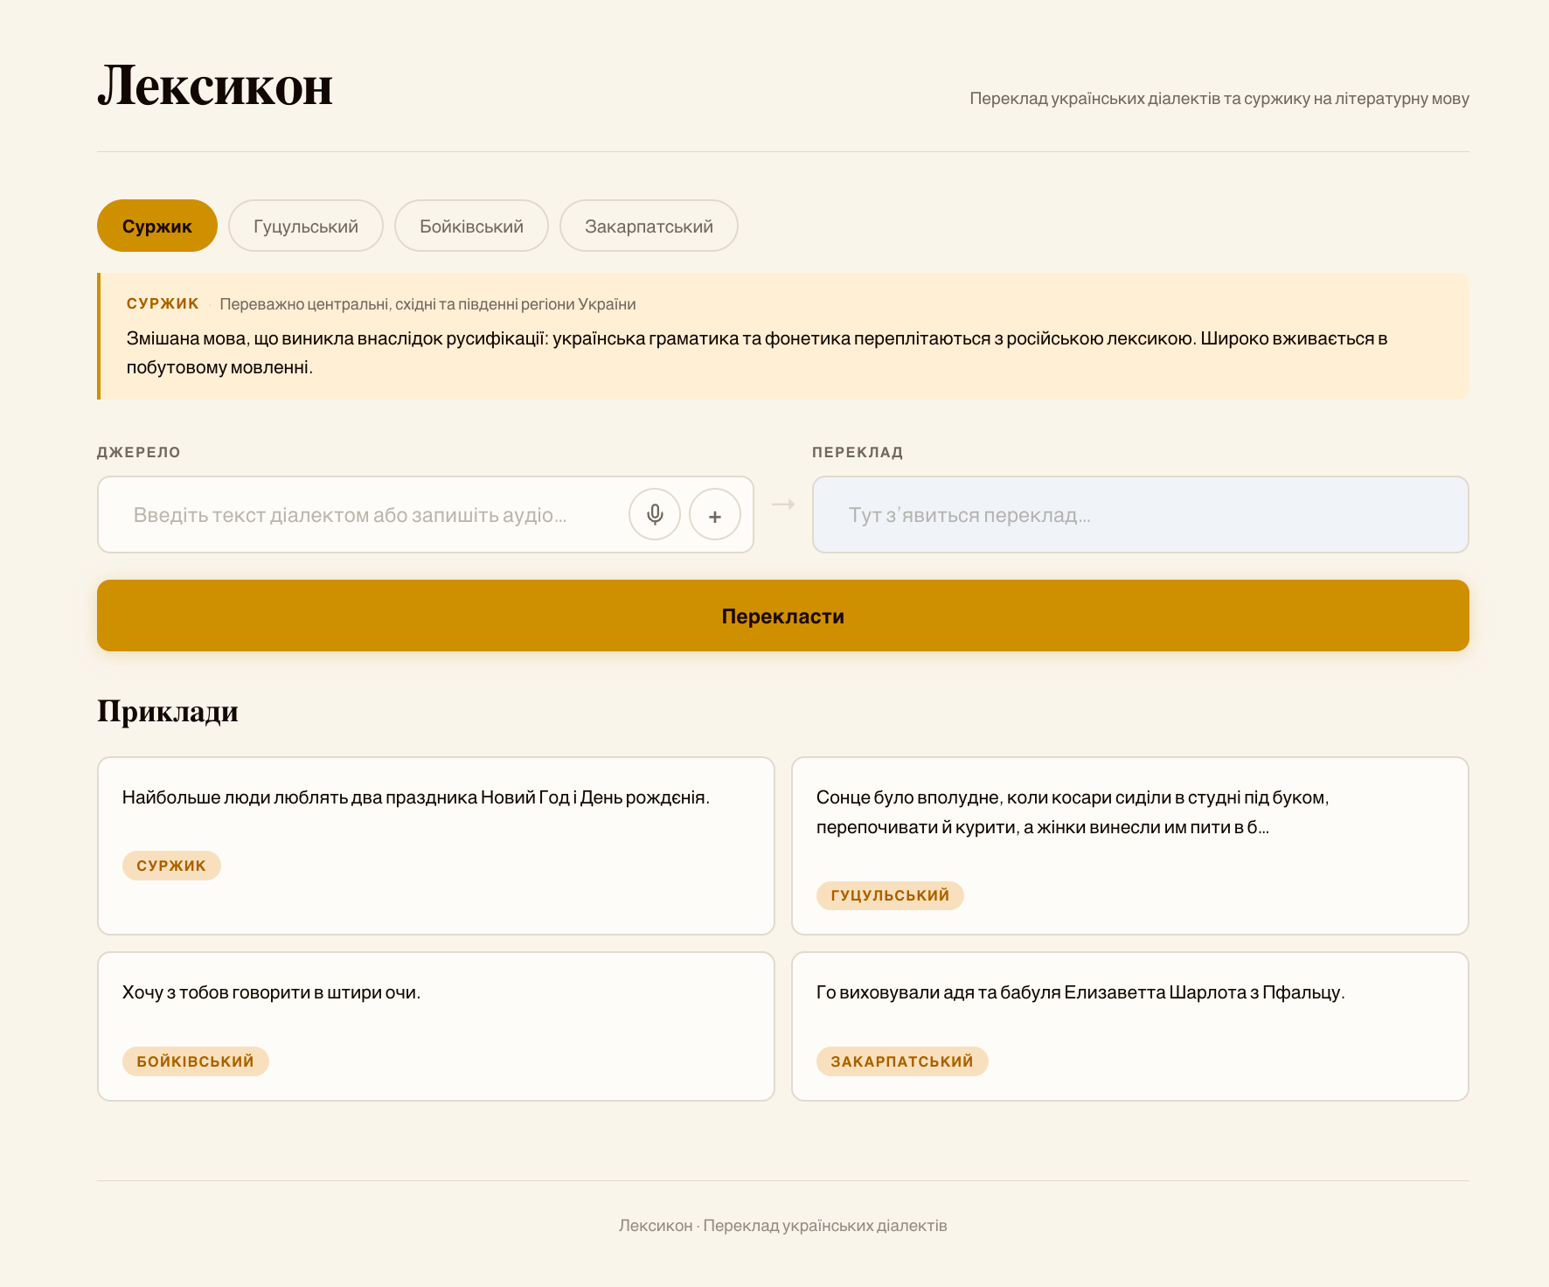
Результати
по третьому розділу
Отримано:
Донавчено кодер-декодерну модель umt5-base
Донавчено декодерну велику мовну модель MamayLM через QLoRA.
Проведено оцінювання на ручно зібраному тестовому наборі (200 прикладів) проти чотирьох базових ліній (GPT-4o, Gemini 2.0 Flash, Mistral Large, MamayLM до донавчання).
Реалізовано вебзастосунок «Лексикон»: вибір одного з чотирьох різновидів, кнопка мікрофону для голосового введення через модель speechbrain/m-ctc-t-large.
Відсоток виконання: 100% (обсяг розділу - 16 стор. за мін. 15).

Slide 14
КОРОТКІ ПІДСУМКИ
Як результати співвідносяться із завданнями.
Очікуване перевиконано на суржику (93.58 chrF++ проти 86.67 у Gemini) і на гуцульському (86.90 проти 65.34). Систему з 4 різновидів і вебзастосунок «Лексикон» з голосовим введенням реалізовано.
2. Причини розбіжностей і запропоновані рішення.
Слабкі показники на бойківському (66.82) і закарпатському (27.45) пояснюються відсутністю ручних паралельних даних: корпус для них складається виключно зі синтетики від великої мовної моделі. Експеримент з двома підходами показав, що правиловий конвеєр з морфологічним аналізатором (для суржику) дає надійну якість навіть без ручних анотацій, а генеративна синтетика без ручної опори, ні. Але й складність мовної форми дуже впливає: суржик – легший ніж діалекти.
Запропоновані рішення: зібрати 5-10 тис. ручних пар для бойківського й закарпатського, донавчити модуль розпізнавання мовлення на діалектних аудіозаписах, розширити на інші різновиди.

Slide 15
Дякую
за увагу.

